Slide 1
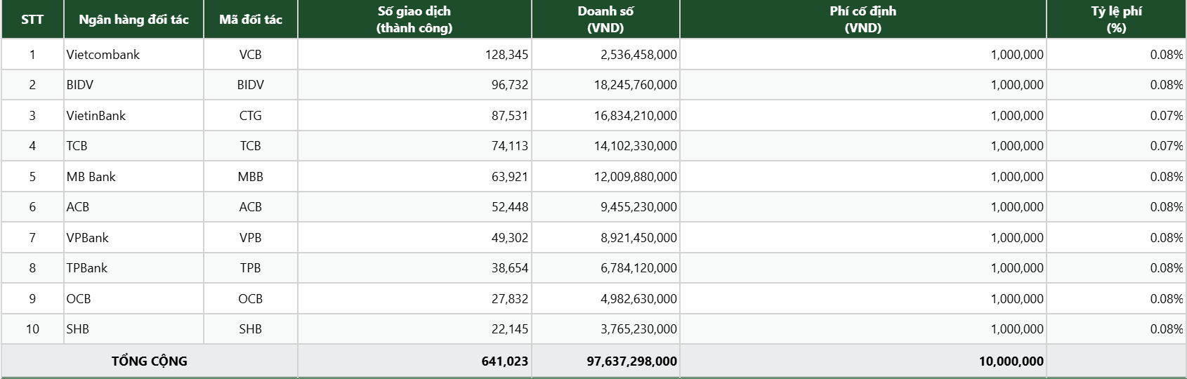
Assertion Title
Báo cáo doanh thu

Slide 2
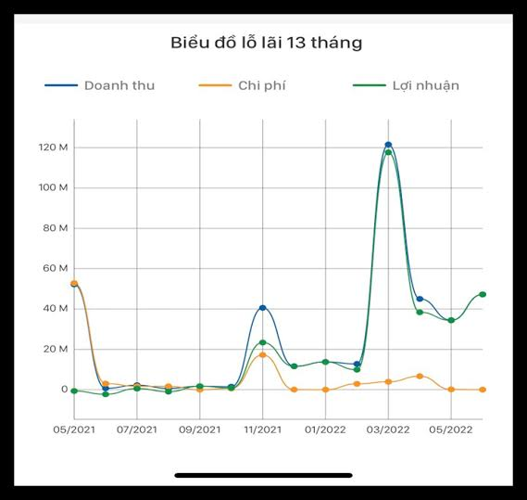
Trong năm 2022 vừa qua Tổng giao dịch: 641,023 - Doanh số: 97.6 tỷ VND

Slide 3





SỐ LIỆU CHO BIỂU ĐỒ TRÒN:
BIDV - 18.3%
VietinBank - 15.0%
TCB - 12.8%
MBB - 12.5%
ACB - 10.1%

Slide 4
Assertion Title
Báo cáo doanh thu

Slide 5
Assertion Title
Báo cáo doanh thu

